Slide 1
Testzahlen und Positivquote
60% weniger Testungen im Vgl. zu vor Weihnachten
Eindruck: Wir testen zu wenig mit PCR
Ärzte könnten wieder niederschwelliger testen

Slide 2
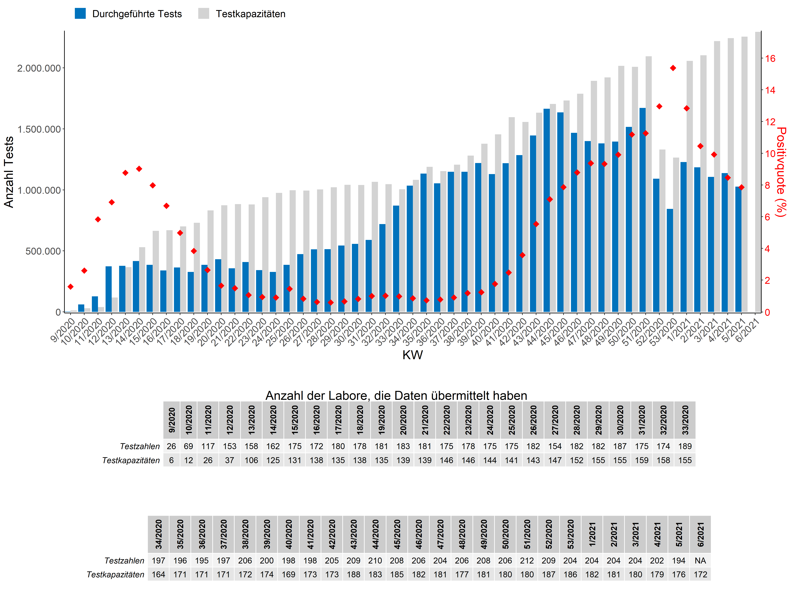
Auslastung der Kapazitäten
Kapazitäten vorhanden, für Pflegepersonal nutzen?

Slide 3
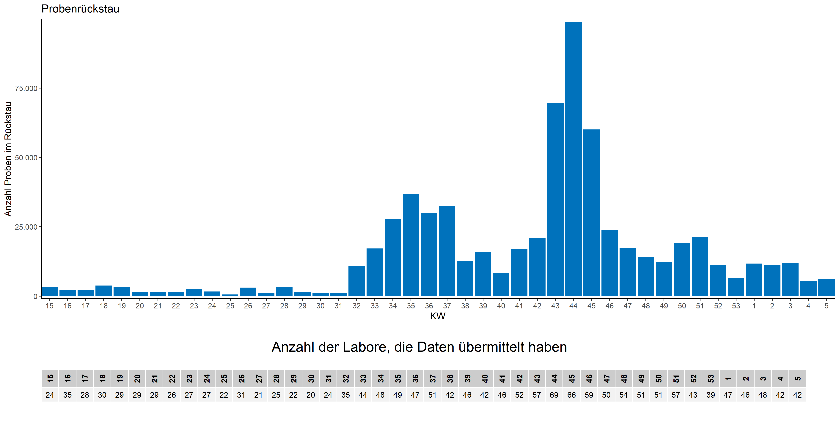
Probenrückstau
Probenrückstau und Lieferengpässe unproblematisch, allerdings nach wie vor Mangel an Plastik, v. a. Pipettenspitzen angegeben
Auswirkung auch auf andere Diagnostische Bereiche
„Kannibalisierung“ durch unnötige Testungen (z. B. Wiederbelebung Flugverkehr) vermeiden!

Slide 4
AG-POCT in Einrichtungen, kumulativ
Weitere Akquise in Arbeit (viele Dachverbände/Träger kontaktiert, Gespräche mit Testkoordinatoren der BL zu Zusammenführung von Daten eigener Erhebungen der Länder)
~95% der erfassten positiven AG-POCT gingen in die PCR

Slide 5
VOC in der Testzahlerfassung
KW 2021 | Meldende Labore | Anzahl Tests auf Hinweis auf VOC | Positive Hinweise auf VOC | Anteil (%) | Positiv B.1.1.7 | Positiv B.1351 | Positiv P1.1.28
2 | 2 | 49 | 1 | 2 | 1 | 0 | 0
3 | 18 | 3291 | 121 | 4 | 121 | 0 | 0
4 | 37 | 30348 | 1546 | 5 | 1452 | 93 | 1
5 | 50 | 23530 | 2832 | 12 | 2642 | 190 | 0
Hinweis VOC= Sequenzierung oder Punktmutationanalyse
Starker Anstieg VOC in den letzten Kalenderwochen

